Slide 1
КУЛИБИНЫ 2014 на базе Муслюмовской гимназии

Slide 2
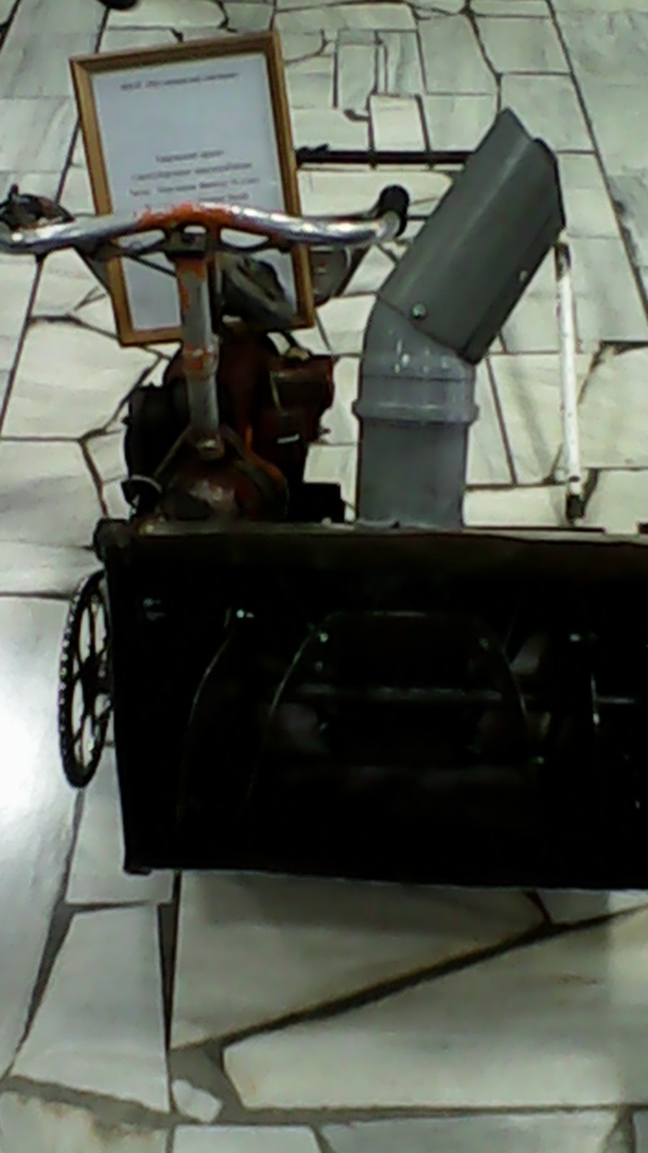

Slide 4
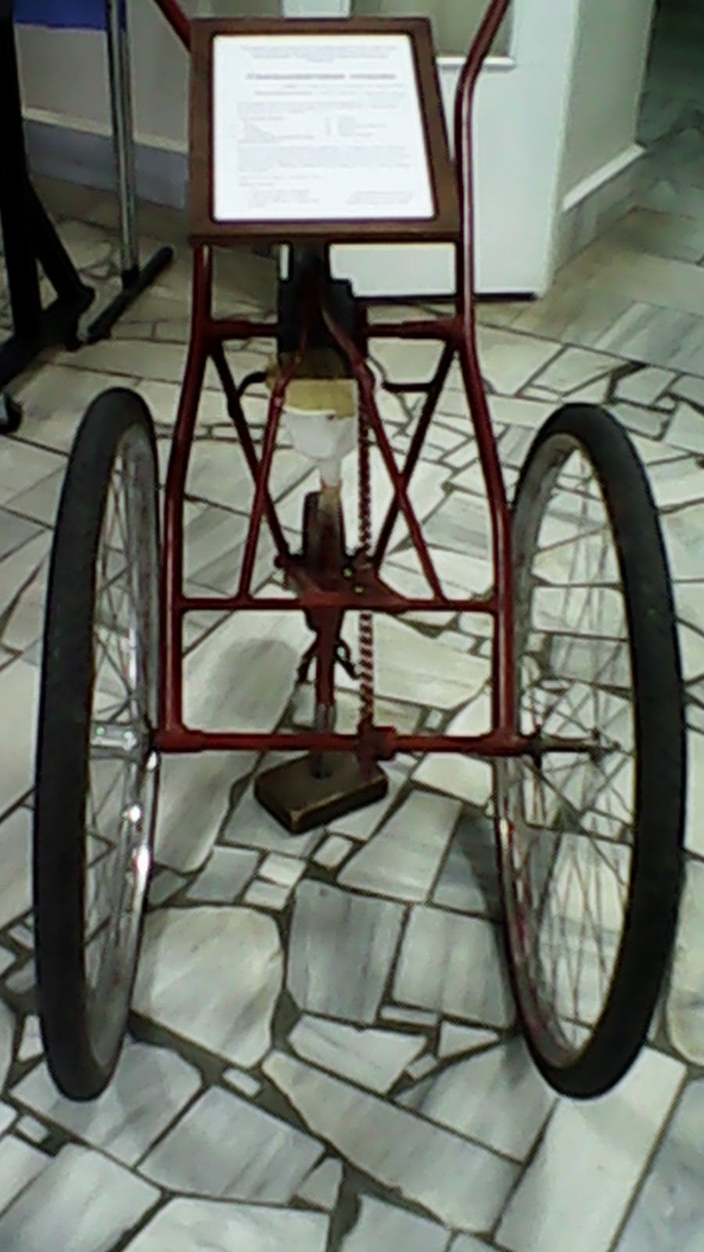

Slide 9
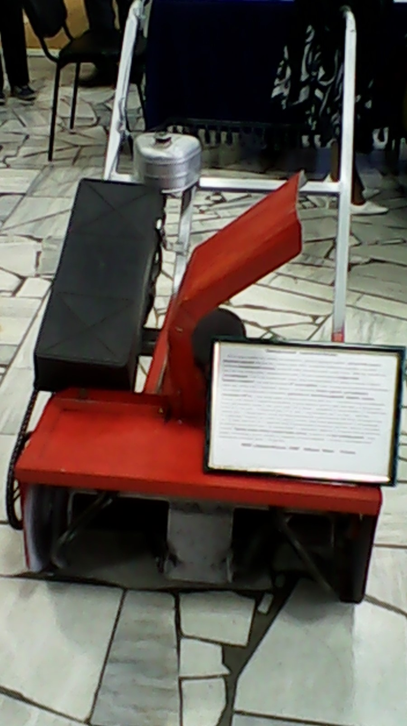

Slide 13
